Slide 1
基本設計元素
第二章

Slide 2
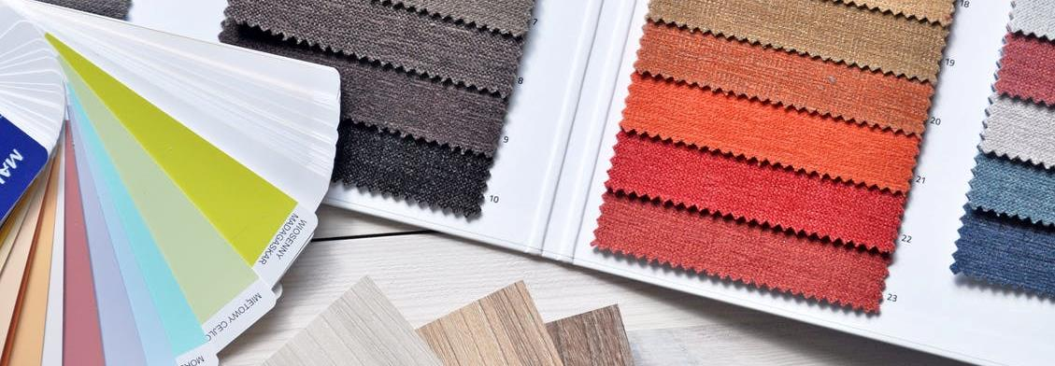
簡介
免版稅圖片來自 Pexels
時裝設計的基本設計元素包括線條，形狀，形態，質感和顏色。

Slide 3
01. 線條
線條一般包括直線、對角線和曲線，並且是時裝設計的基本要素之一。
時裝設計師往往會使用兩種不同的方法將線條融合到服裝設計當中。
免版稅圖片來自 Pexels

Slide 4
通過縫製服裝技巧形成線條（例如縫合骨及褶）。
⁽¹⁾
⁽³⁾
線條：結構性方式

Slide 5
在服裝表面的細節上顯示線條（例如衫鈕、 包邊或鑲邊）。
⁽¹⁾
⁽³⁾
線條：裝飾性方式

Slide 6
02. 形狀
形狀是運用輪廓，顏色或材料的變動在其周圍空間襯托出來的二維區域。
形狀可以是幾何形狀或有機形狀。
免版稅圖片來自 Pexels

Slide 7
形狀
服裝輪廓一般可細分為較小的形狀
(例如：拼布圖案）。
⁽⁷⁾
⁽⁹⁾

Slide 8
03. 形態
形態是設計的三維要素，由長度，寬度和高度組成。
形態可以是有機的或無機的，並且可以通過顏色，陰影，色調和質感得以增強。
服裝外型（Silhouette）是時裝設計師使用的專門名詞，是從遠處可以看到的第一個元素。
免版稅圖片來自 Pexels

Slide 9
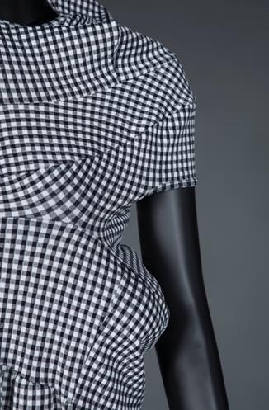
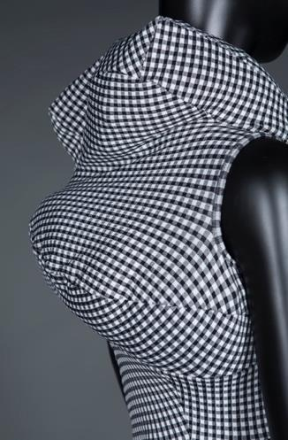
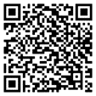
掃一掃:
時裝表演照片
1997年Comme des Garçons的春季系列題為 “ Body Meets Dress，Dress Meets Body”。它被稱為“塊狀和顛簸”的表演，其特色是管狀的格子棉布連衣裙，上面塞滿了填充料。
相片由香港知專設計學院提供

Slide 10
04. 質感
質感是指物件表面的質量，可以是視覺的，也可以是觸覺的。
質感以印花、織紋和其他表面裝飾的形式在時裝中被廣泛地運用。
免版稅圖片來自 Pexels

Slide 11
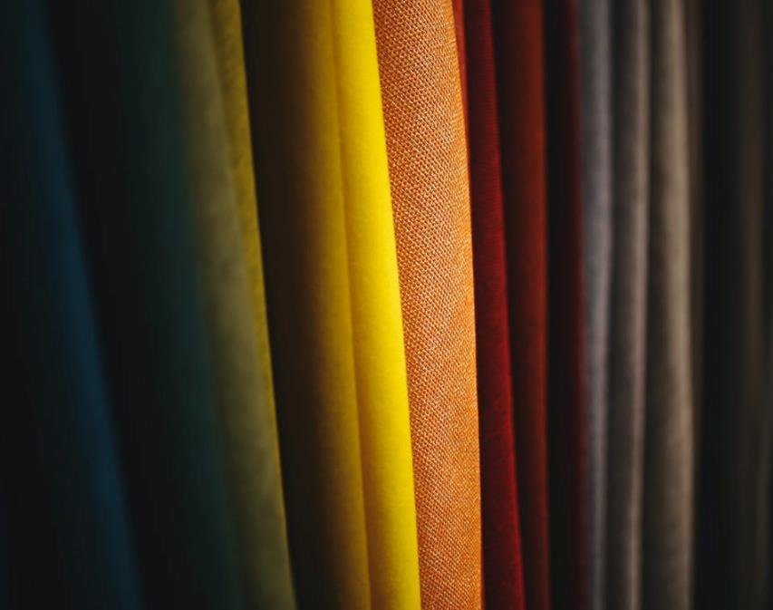
05. 顏色
顏色在一個設計中扮演著重要的角色能反映季節氣息，而時裝設計師往往使用顏色以實現和諧的服裝設計。
免版稅圖片來自 Pexels

Slide 12
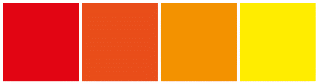
暖色系
免版稅圖片來自 Pexels
暖色系由紅色、黃色和橙色的色調組成，看起來令人聯想到像太陽或火一樣熱的感覺。

Slide 13

冷色系
免版稅圖片來自 Pexels
冷色系的顏色由藍色、綠色和紫色的色調組成，這些顏色可以令人聯想到水或天空。

Slide 14

中性色系
免版稅圖片來自 Pexels
中性色系由黑白色的淡色及暗色色調形成。

Slide 15
全球彩色交流系統

Slide 16

掃一掃:
公司網站
Pantone配色系統是一個標準化的複製系統。通過標準化顏色，位於不同位置的不同製造商可以參考Pantone系統，在沒有直接聯繫下仍能確保顏色一致。
免版稅圖片來自 Pexels

Slide 17
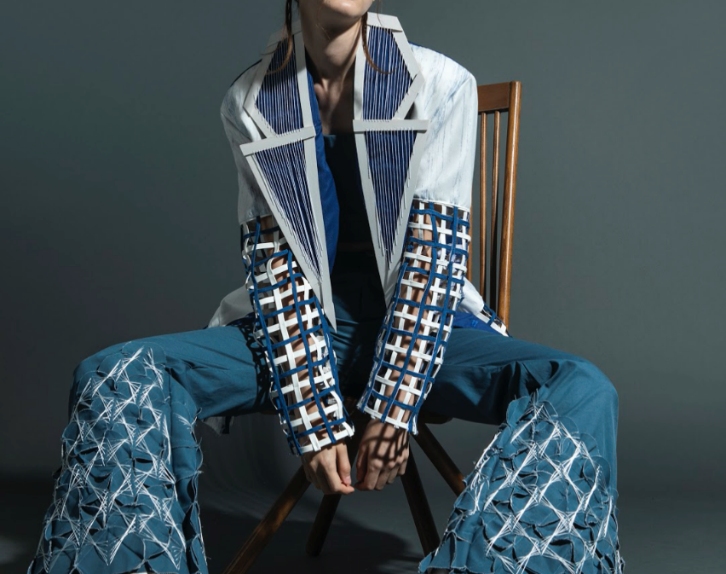
章節活動
元素: 形狀
由5名學生組成的小組中一起討論，您們可以辨別此設計中的所有不同形狀嗎？
系列由香港知專設計學院時裝設計高級文憑學生 LEE Oi Ying 設計

